Slide 1
Desarrollo y validación de modelo de scoring

Slide 2
Proyecto de desarrollo de un scoring de originación de créditos
Objetivo general
  Desarrollar un modelo estadístico de scoring crediticio de originación* que permita estimar la probabilidad de incumplimiento o default (PD) del solicitante

Slide 3
Desarrollo de modelo de scoring
Objetivos específicos
  Incrementar aprobaciones sin incrementar mora
  Reducir tiempos de análisis y concesión de créditos
  Realizar precalificaciones
  Mejora de calidad crediticia
  Mantener consistencia regulatoria
  Transparencia del modelo para validaciones internas y externas
  Mantener la tolerancia al riesgo por segmento

Slide 4
Desarrollo de modelo de scoring
Alcance
Objetivo de los modelos de scoring de originación:
  El incumplimiento se define como el llegar a 90 o más días de mora en los primeros 12 meses de vida
La probabilidad acumulada de incumplimiento de 12 meses es importante para el entorno regulatorio local y las NIF y NIIF para la estimación de pérdidas esperadas.
    12 meses es un tiempo lo suficientemente largo para observar el comportamiento de diversos clientes en cuanto a incumplimientos.
    Este comportamiento varía de acuerdo al tipo de producto y su plazo, así como a factores macroeconómicos externos.

Slide 5
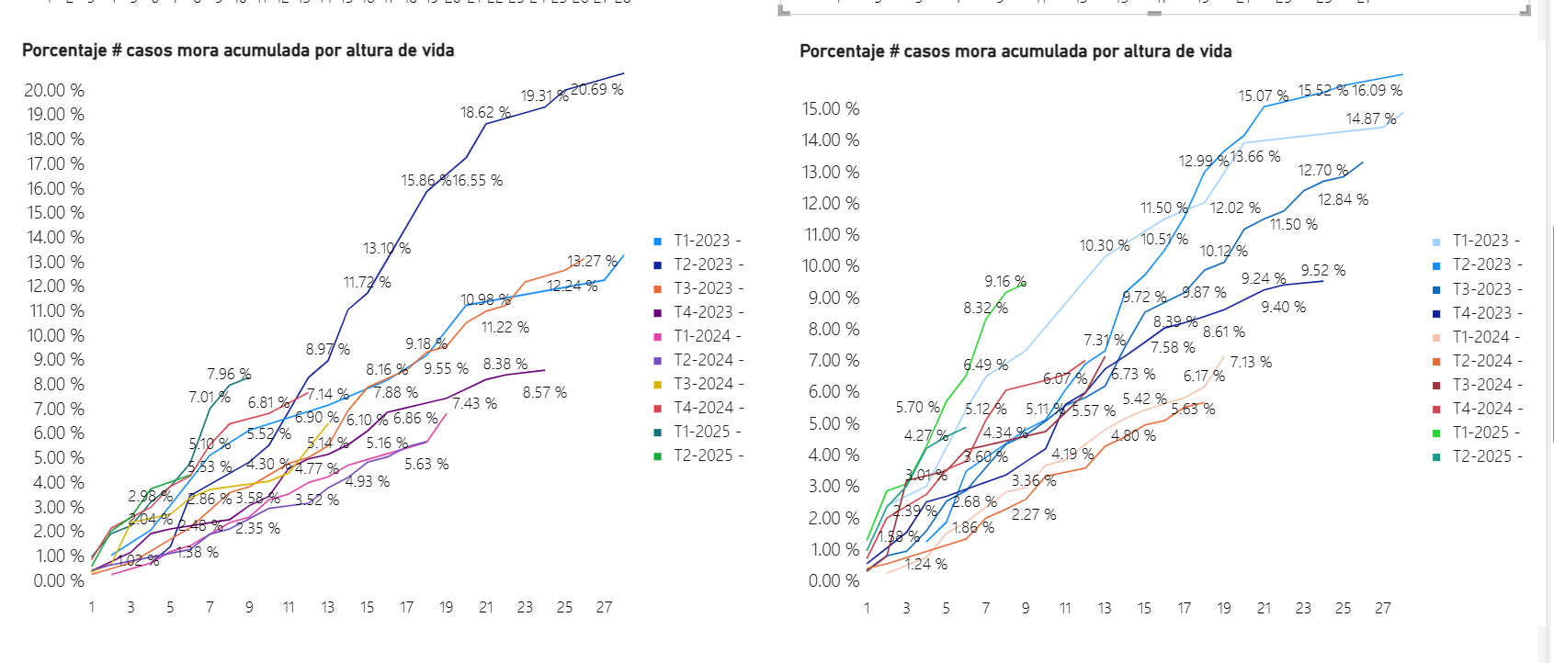
Mora 90+ por cosecha y producto
Vehículos

Slide 6
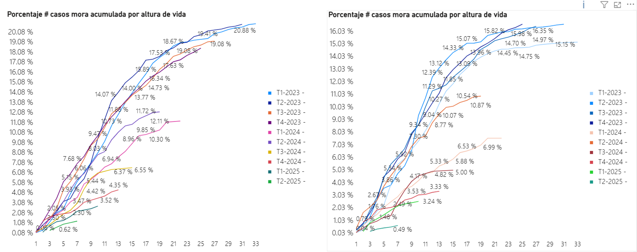
Mora 90+ por cosecha y producto
Consumo planilla

Slide 7
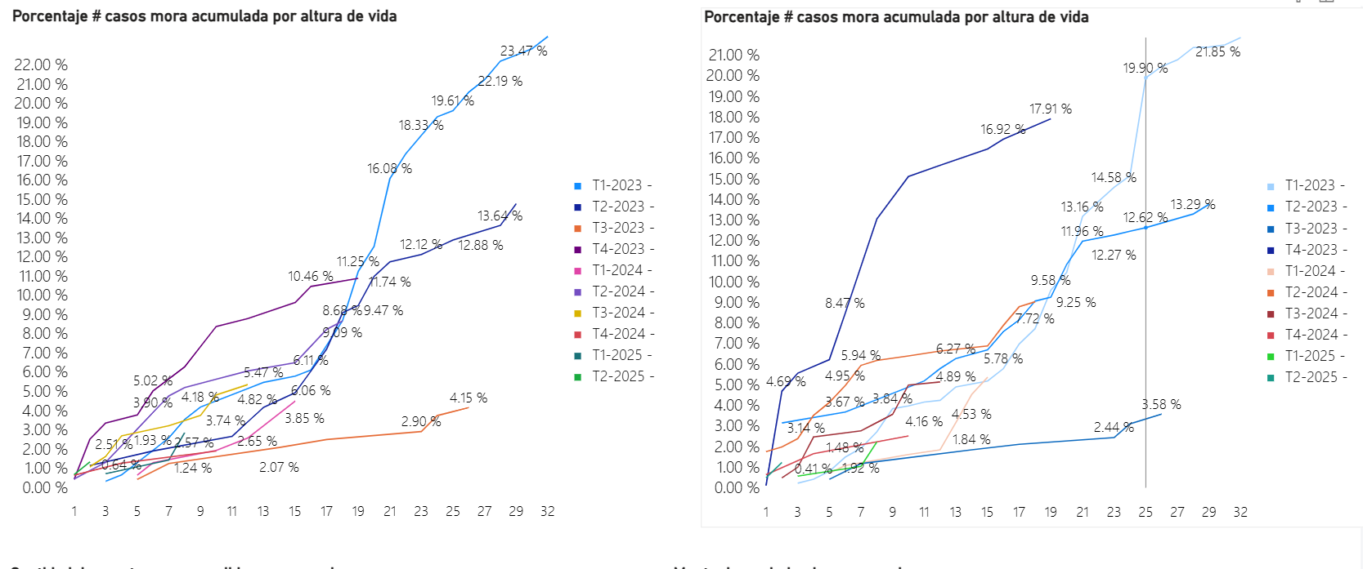
Mora 90+ por cosecha y producto
Vivienda

Slide 8
Desarrollo de modelo de scoring
Alcance
Productos a modelar:
  Consumo libre disponibilidad
  Consumo convenios
  Tarjetas
  Vehículos
  Vivienda
Scoring de originación:
  Scores y sus probabilidades de incumplimiento (de tipo binario: “incumplió” o “no incumplió”)
  Aprendizaje automatizado con enfoque supervisado
Horizontes de desempeño:
  Ventana de observación de 24 meses
  Ventana de desempeño de 12 meses después de originación

Slide 9
Desarrollo de modelo de scoring
Alcance
Variables internas (clientes nuevos)
  Información de la persona (ingresos, datos laborales, datos domiciliares, edad, familia, productos de crédito)
Variables internas (clientes conocidos)
  Historial del cliente
  Comportamiento de pago
  Ingresos
  Otros variables de comportamiento (transacciones)
Variables externas (si aplica):
  SIRC
    Endeudamiento
    Cantidad de créditos
    Historial de comportamiento
  TransUnion
    Variables a identificar
  Otros informes crediticios
  Otra información

Slide 10
Desarrollo de modelo de scoring
Alcance
Exclusiones y límites
  A definir productos que no entran
Segmentos específicos excluidos
  A definir si se excluyen segmentos
Límites regulatorios aplicables
  Si aplica, evaluación de la regulación y la normativa interna para aplicación de límites

Slide 11
Desarrollo de modelo de scoring
Definición de incumplimiento
Se define que un cliente ha incumplido si se da una de las siguientes condiciones:
  Si el cliente ha caído en mora de 90 o más días dentro de los primeros 12 meses después de la originación.
  Si el crédito ha sido considerado vencido o castigado.

Slide 12
Desarrollo de modelo de scoring
Validaciones de datos requeridas por riesgos
¿Fuentes de datos?:
  Fuente y periodo de información
Período de datos suficientemente largo para garantizar estabilidad (2 años)
Datos representativos que reflejen los clientes objetivo, el período de tiempo, la mezcla de productos y asuntos demográficos.
Datos que tengan poder de discriminación y otros datos que podrían ser de utilidad para discriminar finamente
Datos de originación, desembolso, comportamiento e incumplimiento.
Definición de variables críticas
Limpieza y transformación de datos
Tratamiento de datos atípicos, duplicados, faltantes, inconsistentes, etc.
Criterios de exclusión de datos por mala calidad.

Slide 13
Desarrollo de modelo de scoring
Validaciones de datos requeridas por riesgos
Metodologías
  Evaluar diferentes modelos considerando los datos obtenidos y los objetivos del modelo.

Slide 14
Desarrollo de modelo de scoring
Documentación y reportes técnicos requeridos
Metodología
  Muestreo
Pruebas de estabilidad y validación del modelo
Variables y su poder de discriminación
Interpretabilidad del modelo
Indicadores de desempeño del modelo
Scorecard con rangos de scores, sus estadísticas por rango, etc.
Reglas de corte
Backtesting
Diccionarios de variables
Fórmulas de scoring
Validaciones en ambiente productivo (después de validación de riesgos)
Otra documentación necesaria

Slide 15
Desarrollo de modelo de scoring
Cumplimiento interno y externo
Validación y cumplimiento de normas de administración de riesgos
Validación y cumplimiento interno de sistemas.
Validación y cumplimento de auditoría interna
Validación y cumplimiento de la SIB, si aplica.

Slide 16
Plan de validación de modelos de Scoring

Slide 17
Validación de modelo de scoring
Marco
Funciones de la Gerencia de Administración de Riesgos, dentro de la segunda línea de defensa:
  Evaluar las metodologías de medición de riesgos
  la validación del desempeño, supuestos y riesgos de modelo

Slide 18
Validación de modelo de scoring
Objetivo
Evaluar de manera independiente la calidad de los modelos de Scoring en los aspectos de metodología, desempeño, supuestos y riesgos.

Slide 19
Validación de modelo de scoring
Validaciones a realizar
Evaluar los objetivos, supuestos y metodologías de los modelos de Scoring y su alineación con los requerimientos y modelo de negocio
Evaluar los datos utilizados, su extracción, procesamiento y su uso dentro de los modelos, así como la calidad, representatividad y alcance de los mismos.
Cumplimiento regulatorio e interno, dentro del alcance y responsabilidad de la Gerencia de Administración de Riesgos.
Gobernanza de los modelos y del desarrollo de los mismos, dentro del alcance y responsabilidad de la Gerencia de Administración de Riesgos.

Slide 20
Validación de modelo de scoring
Validaciones a realizar
Evaluar el poder de discriminación de los modelos.
Evaluar la estabilidad de los modelos.
Evaluar el ajuste y la calibración de los modelos.
Evaluar la sensibilidad de los modelos en escenarios de tensión sobre variables de entrada.
Evaluar el backtesting.

Slide 21
Validación de modelo de scoring
Validaciones específicas
La documentación del desarrollo del modelo
El proceso de datos y su uso dentro de los modelos
  Los datos de los clientes y sus fuentes
  Representatividad de los datos
  Recolección, limpieza y transformación de datos,
Los resultados y se contrastarán contra los objetivos, supuestos y riesgos de modelo
Aspectos específicos de los modelos, tales como:
  Variables de entrada
  Desempeño medido por KS, AUC, Gini, PSI, ROC, etc.

Slide 22
Validación de modelo de scoring
Validaciones específicas
  Ponderaciones, poder predictivo de variables
  Valor de información de variables
  Tablas de Scoring con sus estadísticas por rangos
  Umbrales sugeridos o puntos de cortes
    Establecidas con base a la pérdida esperada (en casos) por cosecha y el tamaño de la población esperada
  Selección de modelos
Otros elementos relevantes del desarrollo de los modelos, como inferencias en clientes rechazados, etc.
El desempeño de los modelos con otras muestras, incluyendo pruebas en retrospectiva (backtesting).
El desempeño del modelo versus el desempeño del análisis manual.
Otros elementos relevantes para el proceso de validación.

